Slide 1


BUENAS PRACTICAS ORGANIZACIONALES EN LA PREVENCION DEL ACOSO LABORAL
COMITÉ DE CONVIENCIA LABORAL SECCIONAL IBAGUE

Slide 2

Fomentar el uso de buenas practicas en la comunidad judicial para la prevención del Acoso Laboral a partir del fortalecimiento de habilidades personales y grupales en los diferentes despachos de la seccional Ibagué y municipios del Tolima.
OBJETIVO:
JUSTIFICACION
Debido a la situación actual generada por la pandemia que afecta al mundo entero se hizo necesario modificar las formas de trabajo actuales en distintos sectores económicos y la comunidad judicial no es ajena a esto. Sin embargo, esta nueva forma de administración virtual de la justicia ha generado nuevos retos, diferentes exigencias, y con ello se hace necesaria la implementación de acciones tendientes a mantener la sana convivencia en los despachos judiciales, virtual y presencialmente, fomentando sanas practicas que permitan un buen funcionamiento minimizando el riesgo de afectación a la salud mental y física de la comunidad en general.

Slide 3

La estrategia de desarrollo del presente proyecto llega en el mejor momento para lograr articularse con algunas acciones formativas que ya componían la agenda del Consejo Seccional y la DSAJ Ibagué, enriqueciendo de esta forma el proyecto del CCL y garantizando así nuevas temáticas, una mayor acogida, y por ende, mayor cobertura desde el compromiso de todos, en la búsqueda de la prevención del acoso laboral. La misma se ejecutará en 3 fases:
METODOLOGIA:
FASE 1: FORTALECIMIENTO INDIVIDUAL
FASE 2: FORTALECIMIENTO COLECTIVO
FASE 3: IMPLEMENTACION Y EVALUACION
Mediante la utilización de la virtualidad se generarán espacios de formación y capacitación en los siguientes temas:
Salud mental desde el manejo del estrés y prevención del suicidio (29/10/20 ponente: ex-sacerdote y escritor Gonzalo Gallo González).
Prevención de riesgos psicosociales por causa de género (25/11/2020 ponente: profesional especializado en asuntos de género).
Mediante la utilización de la virtualidad se generarán espacios de formación y capacitación en los siguientes temas:
El acoso laboral, sus características, elementos y factores que lo componen así como la socialización de la normatividad vigente y medidas de abordaje (18 y 19/11/2020 ponente: CCL seccional Ibagué).
Presentación de video pedagógico que ilustra las conductas de acoso laboral desde la virtualidad.
Con base en los elementos aprendidos se realizará el lanzamiento de un concurso por despachos en el que se evidenciará el fomento de las buenas practicas.
En el evento virtual de la conmemoración del día Nacional de la Justicia (18/12/20) se realizará la premiación al despacho ganador enmarcando la importancia de las buenas prácticas organizacionales en la prevención del acoso laboral.

Slide 4

BUENAS PRACTICAS ORGANIZACIONALES EN LA PREVENCION DEL ACOSO LABORAL
LOGROS
APRENDIZAJES
Pese a que el proyecto se encuentra en etapa de desarrollo se destacan los siguientes:
Lograr la generación de nuevas sinergias entre el Consejo Seccional y la DSAJ para articularnos y asumir la prevención del acoso laboral como un tema de interés general.
Contar con la participación de profesionales y ponentes especializados para ilustrar las diferentes temáticas que se abordarán.
Como se menciona el proyecto aun se encuentra en fase de desarrollo y por ende la pertinencia para hablar de aprendizajes se podrá concluir en la medida del desarrollo del mismo.

Slide 5
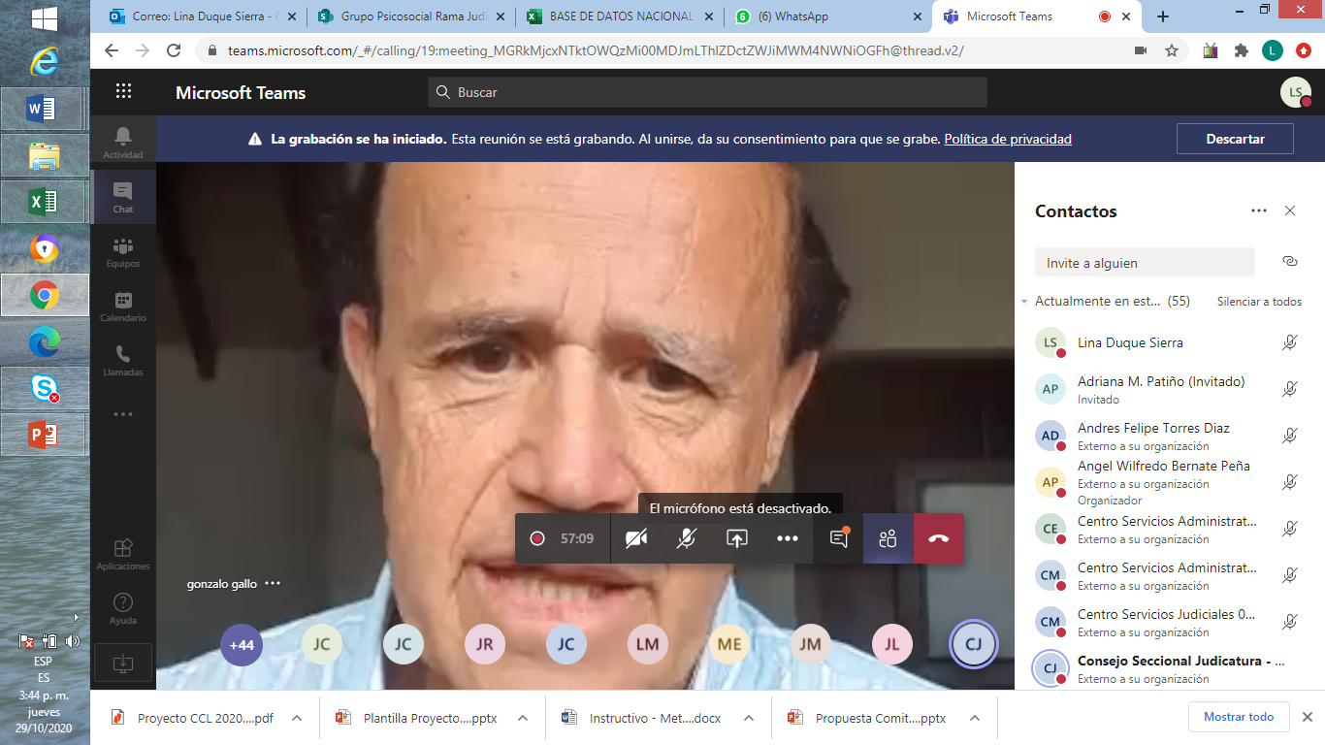
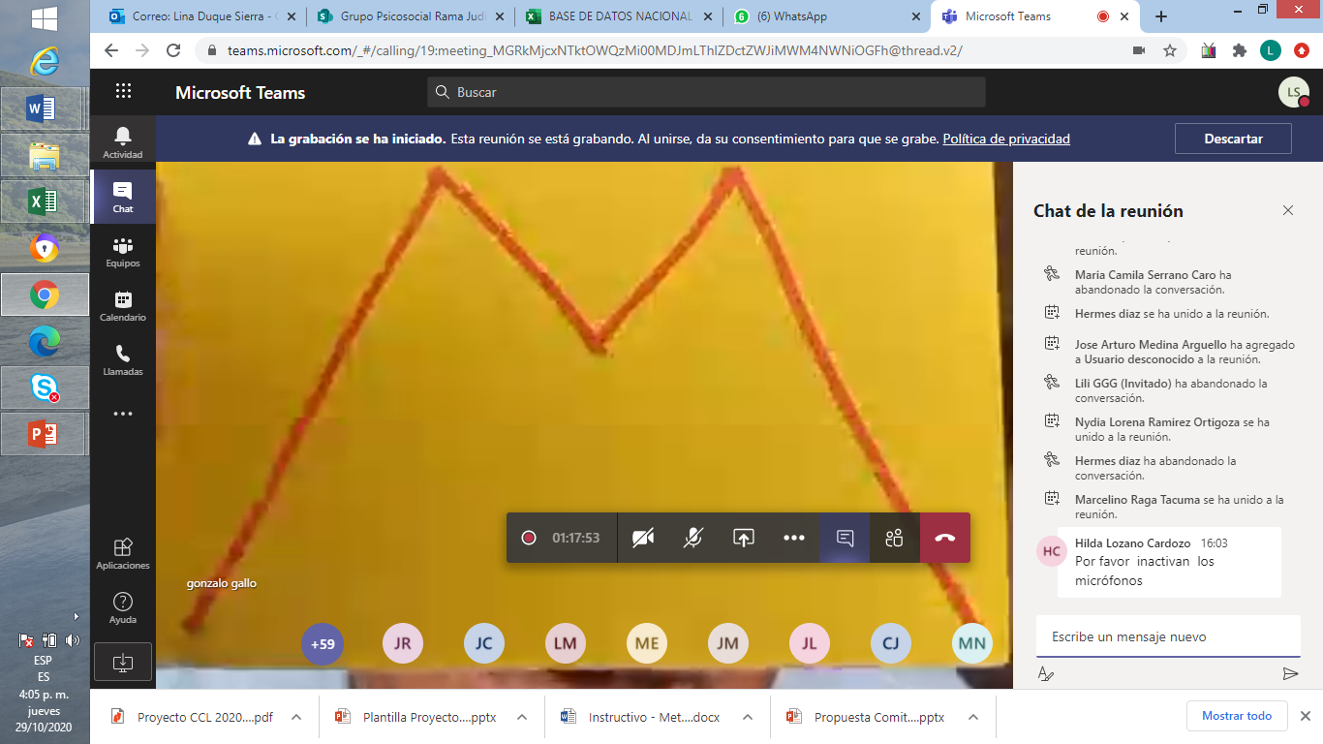
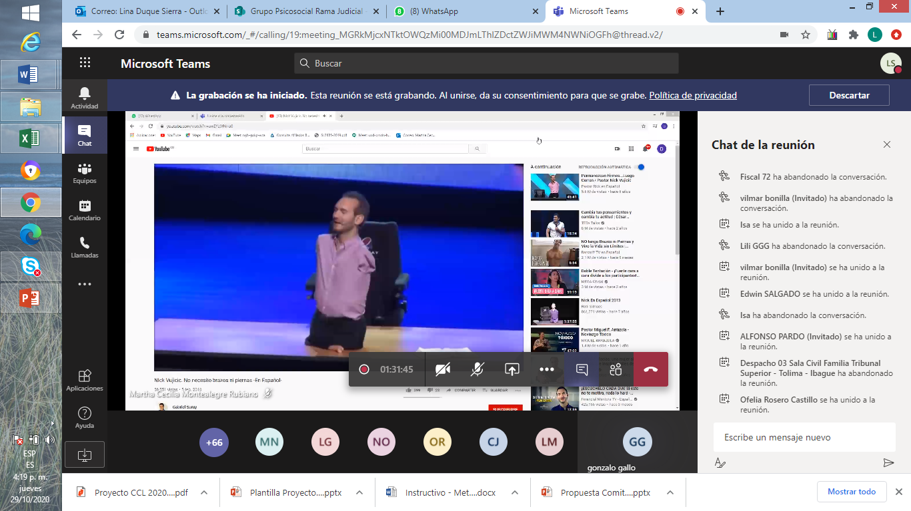
FORMACION VIRTUAL EN MANEJO DEL ESTRÉS Y PREVENCION DEL SUICIDIO

